Slide 1













Tiếng Việt
Tuần 17
Bài 4

Slide 2


Slide 3
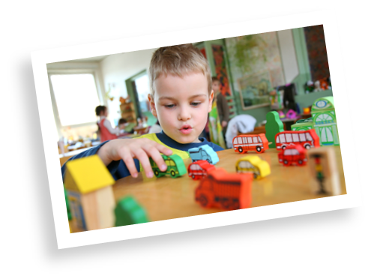
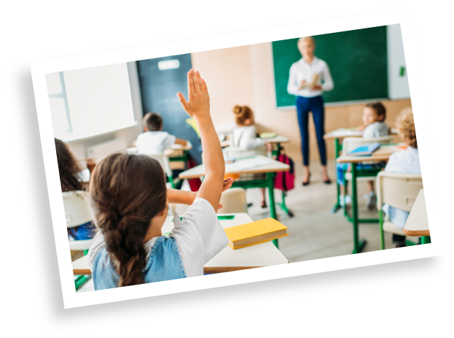
Khởi động

Slide 4
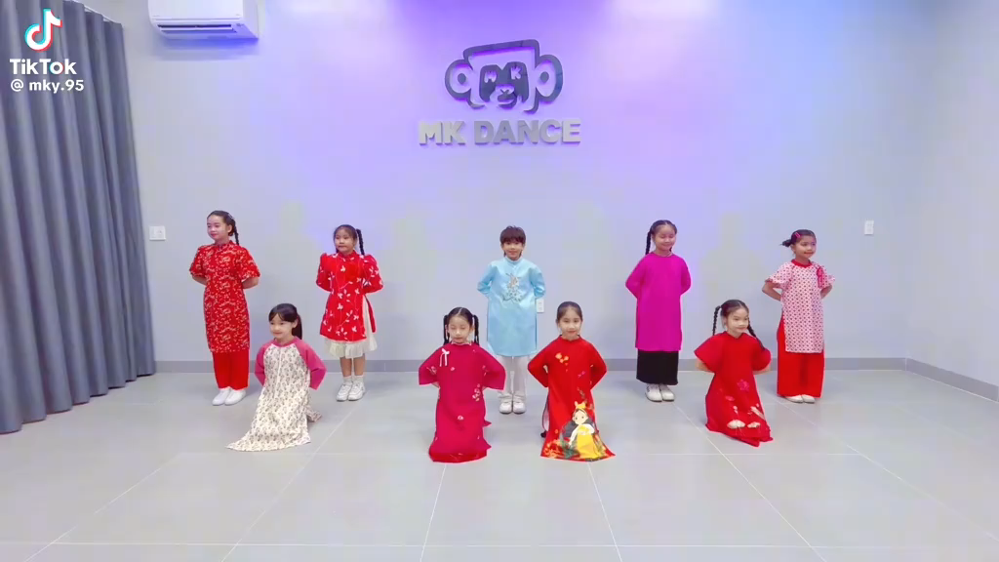

Slide 5

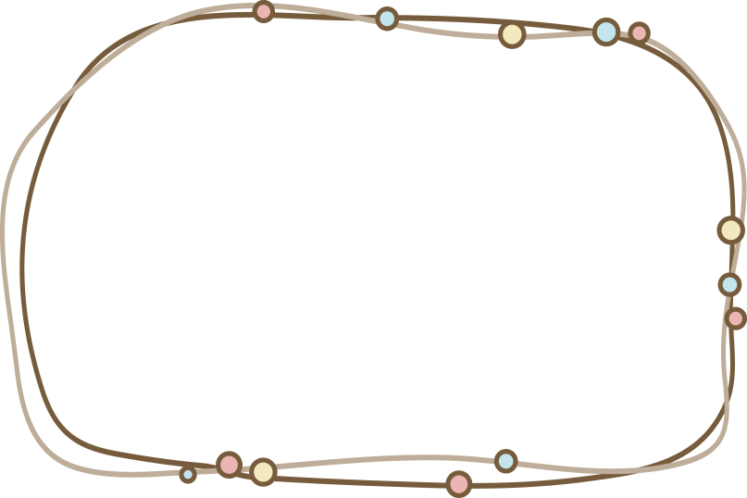


1. Trao đổi về một đồ chơi gấp bằng giấy em thích theo gợi ý .
Máy bay
Con hạc
Con thuyền
La bàn
2. Nói về cách chơi đồ chơi đó.

Slide 6
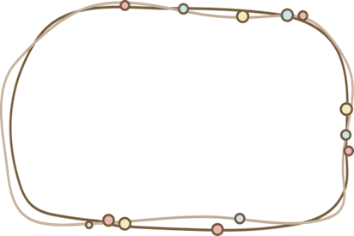
Bức tranh miêu tả cảnh trời mưa, bạn nhỏ vui thích thả thuyền giấy, mẹ âu yếm nhìn con đang chơi…
Tranh vẽ các bạn đang làm gì?

Slide 7
Tiếng Việt
Bài 4: Thuyền giấy (Tiết 1)

Slide 8


Khám phá và Luyện tập

Slide 9
Luyeän ñoïc thaønh tieáng

Slide 10
Thuyền giấy
Buổi chiều, bất chợt cơn mưa ào ào trút xuống. Con gấp những chiếc thuyền giấy xinh xinh, thả xuống dòng nước trước sân nhà.
Con cười vui thích thú với những chiếc thuyền dập dềnh trôi. Con gửi gắm mong ước gì trong ánh mắt trong veo dõi theo từng con thuyền giấy đang lênh đênh trên sóng nước? Con mơ làm thuyền trưởng, làm nàng tiên cá, hay là cánh chim trời dang rộng cánh bay tới những miền xa thẳm? Hãy cứ để trí tưởng tượng của mình bay xa, con nhé!
Con quên mất cuộc đi chơi đã định, quên cả cái buồn chán vì trời mưa. Con thích thú xoè bàn tay ra hứng mưa. Những giọt nước mưa trong veo vỡ tan trong lòng bàn tay nhỏ nhắn, bắn ra những tia nước mát lạnh bám trên đầu tóc khiến con cười vang. Tiếng cười va lanh canh vào mưa, làm rộn nhịp tim vừa trở lại tuổi thơ của mẹ.
Những chiếc thuyền giấy bềnh bồng đang chở ước mơ của con đi xa...
Trương Huỳnh Như Trân

Slide 11
Lắng nghe đọc mẫu.
TAY DÒ
TAI NGHE
MẮT DÕI

Slide 12
Giọng đọc toàn bài
Đọc toàn bài giọng thong thả, chậm rãi, trìu mến, thiết tha; nhấn giọng những từ ngữ tả đặc điểm, hoạt động, suy nghĩ của nhân vật

Slide 13
Luyện đọc từng câu
Thuyền giấy
Buổi chiều, bất chợt cơn mưa ào ào trút xuống. Con gấp những chiếc thuyền giấy xinh xinh, thả xuống dòng nước trước sân nhà.
Con cười vui thích thú với những chiếc thuyền dập dềnh trôi. Con gửi gắm mong ước gì trong ánh mắt trong veo dõi theo từng con thuyền giấy đang lênh đênh trên sóng nước? Con mơ làm thuyền trưởng, làm nàng tiên cá, hay là cánh chim trời dang rộng cánh bay tới những miền xa thẳm? Hãy cứ để trí tưởng tượng của mình bay xa, con nhé!
Con quên mất cuộc đi chơi đã định, quên cả cái buồn chán vì trời mưa. Con thích thú xoè bàn tay ra hứng mưa. Những giọt nước mưa trong veo vỡ tan trong lòng bàn tay nhỏ nhắn, bắn ra những tia nước mát lạnh bám trên đầu tóc khiến con cười vang. Tiếng cười va lanh canh vào mưa, làm rộn nhịp tim vừa trở lại tuổi thơ của mẹ.
Những chiếc thuyền giấy bềnh bồng đang chở ước mơ của con đi xa...
Trương Huỳnh Như Trân

Slide 14
Luyện đọc từ khó
dập dềnh
lênh đênh
bềnh bồng
lanh canh

Slide 15
Cách ngắt nghỉ hơi
Con gửi gắm Con gửi gắm mong ước gì /trong ánh mắt trong veo/ dõi theo từng con thuyền/ giấy đang lênh đênh/ trên sóng nước?//
Những giọt nước mưa trong veo/ vỡ tan trong lòng bàn tay nhỏ nhắn,/ bắn ra những tia nước mát lạnh /bám trên đầu tóc khiến con cười vang.// Tiếng cười /va lanh canh vào mưa, /làm rộn/ nhịp tim vừa trở lại tuổi thơ của mẹ.//

Slide 16
Giải nghĩa từ
Dập dềnh: chuyển động lên xuống một cách nhịp nhàng.
Lênh đênh: trôi bập bềnh trên mặt nước, không có hướng.
Lanh canh: âm thanh trong và giòn, gợi niềm vui.

Slide 17
Chia đoạn
Đoạn 1:
Từ đầu đến.....sân nhà
Đoạn 2:
Ba đoạn
Con cười...... con nhé!
Đoạn 3:
Con quên mất…của mẹ
Đoạn 4:
Đoạn còn lại

Slide 18
Luyện đọc từng đoạn
Thuyền giấy
Buổi chiều, bất chợt cơn mưa ào ào trút xuống. Con gấp những chiếc thuyền giấy xinh xinh, thả xuống dòng nước trước sân nhà.
Con cười vui thích thú với những chiếc thuyền dập dềnh trôi. Con gửi gắm mong ước gì trong ánh mắt trong veo dõi theo từng con thuyền giấy đang lênh đênh trên sóng nước? Con mơ làm thuyền trưởng, làm nàng tiên cá, hay là cánh chim trời dang rộng cánh bay tới những miền xa thẳm? Hãy cứ để trí tưởng tượng của mình bay xa, con nhé!
Con quên mất cuộc đi chơi đã định, quên cả cái buồn chán vì trời mưa. Con thích thú xoè bàn tay ra hứng mưa. Những giọt nước mưa trong veo vỡ tan trong lòng bàn tay nhỏ nhắn, bắn ra những tia nước mát lạnh bám trên đầu tóc khiến con cười vang. Tiếng cười va lanh canh vào mưa, làm rộn nhịp tim vừa trở lại tuổi thơ của mẹ.
Những chiếc thuyền giấy bềnh bồng đang chở ước mơ của con đi xa...
Trương Huỳnh Như Trân

Slide 19
Thi đọc trước lớp
Tiêu chí đánh giá
1
Đọc đúng
2
Đọc to, rõ
3
Ngắt nghỉ đúng chỗ

Slide 20
Luyeän ñoïc hieåu

Slide 21
1. Khi trời mưa trút xuống, bạn nhỏ làm những gì?
2. Người mẹ nghĩ và mong muốn điều gì khi ngắm con vui chơi?
3.Những chi tiết nào cho thấy bạn nhỏ rất thích trò chơi hứng nước mưa?
4. Vì sao người mẹ cảm thấy mình như đang trở lại tuổi thơ?
5. Em cảm nhận được điều gì sau khi đọc bài văn?

Slide 22
1. Khi trời mưa trút xuống, bạn nhỏ làm những gì?
Con gấp những chiếc thuyền giấy xinh xinh, thả xuống dòng nước trước sân nhà.

Slide 23
2. Người mẹ nghĩ và mong muốn điều gì khi ngắm con vui chơi?
-
Người mẹ nghĩ và mong muốn khi ngắm con vui chơi: hãy để trí tưởng tượng của con mãi bay xa.

Slide 24
Em hãy giải thích nghĩa từ “ xa thẳm”
+ xa thẳm: rất xa, xa đến mức như mờ đi, chìm sâu vào khoảng không bao la.

Slide 25
3. Những chi tiết nào cho thấy bạn nhỏ rất thích trò chơi hứng nước mưa?
- Quên mất cuộc đi chơi đã định, quên cả cái buồn chán vì trời mưa.
- Con thích thú xoè bàn tay ra hứng mưa.
- Những giọt nước mưa trong veo vỡ tan trong lòng bàn tay nhỏ nhắn, bắn ra những tia nước mát lạnh bám trên đầu tóc khiến con cười vang.

Slide 26
4. Vì sao người mẹ cảm thấy mình như đang trở lại tuổi thơ?
Người mẹ cảm thấy mình như đang trở lại tuổi thơ vì: tiếng cười của con gái va lanh canh vào mưa làm rộn nhịp tim của người mẹ.

Slide 27
5. Em cảm nhận được điều gì sau khi đọc bài văn?
Em cảm nhận được sự hồn nhiên, trong sáng và vô tư của bạn nhỏ khi được nghịch những chiếc thuyền giấy dưới mưa, tình yêu thương của mẹ dành cho con và khi ngắm con vui chơi mẹ mong muốn trí tưởng tượng của con mãi bay xa.

Slide 28
Nội dung bài
Cảm xúc của người mẹ khi ngắm nhìn con hồn nhiên vui chơi; mong con biết ước mơ những điều tốt đẹp cho tương lai.

Slide 29
Luyeän ñoïc laïi

Slide 30
Giọng đọc toàn bài
Đọc toàn bài giọng thong thả, chậm rãi, trìu mến, thiết tha; nhấn giọng những từ ngữ tả đặc điểm, hoạt động, suy nghĩ của nhân vật

Slide 31
Luyện đọc lại đoạn 2
Thuyền giấy
Con cười vui thích thú với những chiếc thuyền dập dềnh trôi. Con gửi gắm mong ước gì trong ánh mắt trong veo dõi theo từng con thuyền giấy đang lênh đênh trên sóng nước? Con mơ làm thuyền trưởng, làm nàng tiên cá, hay là cánh chim trời dang rộng cánh bay tới những miền xa thẳm? Hãy cứ để trí tưởng tượng của mình bay xa, con nhé!

Slide 32
Luyện đọc theo nhóm ba – trước lớp.
Thuyền giấy
Con cười vui thích thú với những chiếc thuyền dập dềnh trôi. Con gửi gắm mong ước gì trong ánh mắt trong veo dõi theo từng con thuyền giấy đang lênh đênh trên sóng nước? Con mơ làm thuyền trưởng, làm nàng tiên cá, hay là cánh chim trời dang rộng cánh bay tới những miền xa thẳm? Hãy cứ để trí tưởng tượng của mình bay xa, con nhé!

Slide 33
Cuûng coá

Slide 34
Bài đọc giúp em hiểu điều gì?
Cảm xúc của người mẹ khi ngắm nhìn con hồn nhiên vui chơi; mong con biết ước mơ những điều tốt đẹp cho tương lai.

Slide 35
Chào tạm biệt các em

